Slide 1
Reconociendo a un amigo
María Isabel Diosdado
Proyección Personal y profesional
Grupo 104

Slide 2
Las 10 características esenciales de un gran amigo
#1 – Un buen amigo escucha con empatía y presencia
#2 – Un buen amigo entiende y respeta el espacio del otro.
#3 – Un buen amigo respeta la intimidad del otro
#4 – Un buen amigo no alimenta las rencillas con terceros
#5 – Un buen amigo apoya los éxitos del otro
#6 – Un buen amigo es capaz de admitir la envidia
#7 – Un buen amigo busca tiempo para estar con el otro
#8 – Un buen amigo cumple sus compromisos
#9 – Un buen amigo tolera, comprende y respeta el dolor del otro
#10 – Un buen amigo saber perdonar… y pedir perdón

Slide 3
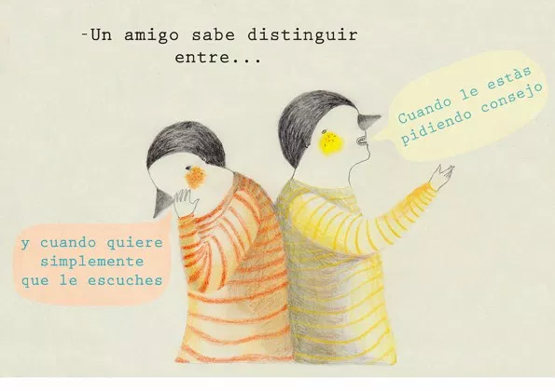

Slide 4


Slide 5
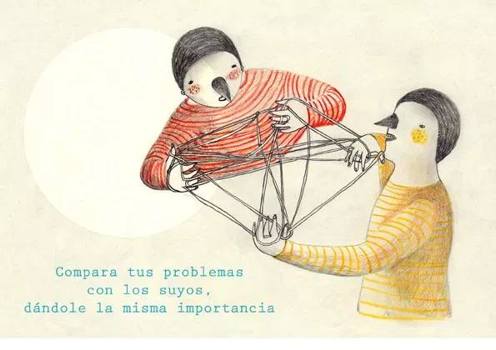

Slide 6
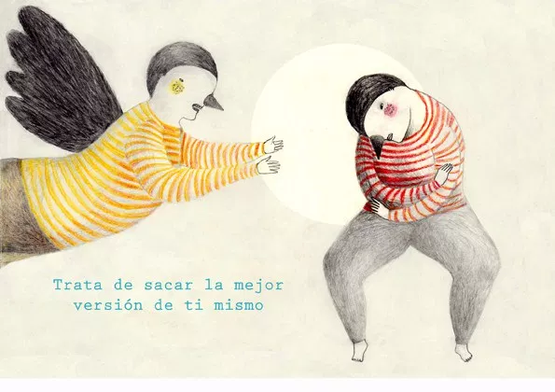

Slide 7
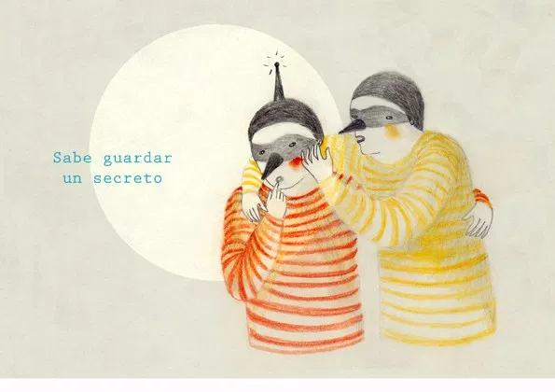

Slide 8
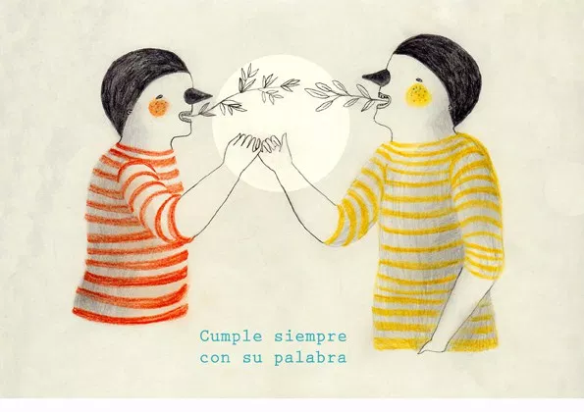

Slide 9
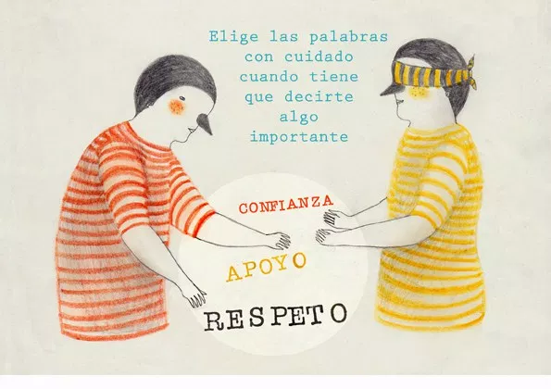

Slide 10
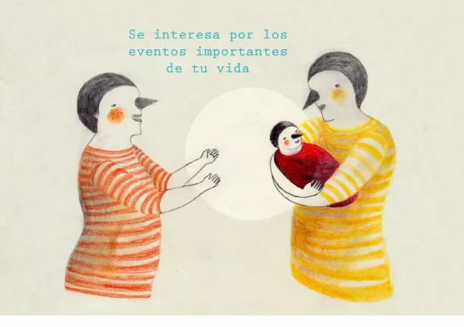

Slide 11
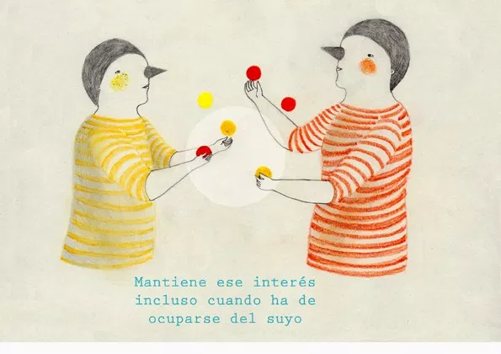

Slide 12
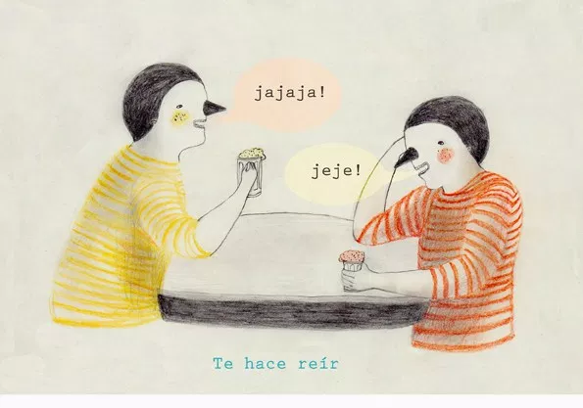

Slide 13
Los 5 signos que indican que una amistad es saludable
1. La verdadera amistad es honesta y nos permite ser lo que somos
2. Los buenos amigos saben cómo discutir sin estropear la amistad
3. Los buenos amigos respetan a otras amistades
4. En la amistad verdadera hay confianza mutua
5. En las amistades sanas existen límites

Slide 14
10 características de las amistades tóxicas
1. Se enfocan en tus defectos. Mientras que un amigo verdadero es aquel que prioriza tus virtudes, los amigos tóxicos se centran en las debilidades de la otra persona. Esta actitud perjudica la autoestima.
2. Te sientes solo. Cuando compartes un plan con ese amigo, vuelves a casa con la sensación de un vacío interior que deja el poso de la soledad negativa en ti. Esta experiencia te desmotiva para programar próximos encuentros con esa persona.

Slide 15
3. Te sientes frecuentemente cuestionado y juzgado por esa persona. Es como si estuvieses sometido a su particular criterio de perfección. No te deja ser tú mismo.
4. Insatisfacción. Cuando comparas esta relación con una amistad verdadera tomas conciencia de que este vínculo te perjudica aunque, a veces, te autoengañes con la idea de que esa persona puede cambiar. De hecho, este es otro síntoma de una amistad tóxica. Confiar en que las cosas cambien y, sin embargo, observar cómo todo sigue su inercia habitual.

Slide 16
5. Falta de coherencia. Con frecuencia, te sorprendes de cómo alguien que se supone tu amigo te dice ciertos comentarios que te hieren bajo la defensa de una sinceridad que tú no compartes de ese modo.
6. Quiere ser protagonista constantemente. Demanda tanta atención a través de un rol determinado que, prácticamente, no te deja espacio para proyectarte en el seno de esta amistad.

Slide 17
7. No te da buenos consejos. No consideras que sus sugerencias sean constructivas. A veces, se enfada si no haces aquello que espera exactamente.
8. Hay más tristeza que alegría. Así te sientes en esta historia en la que la balanza se inclina hacia lo negativo.

Slide 18
9. Te proteges de un modo inconsciente. Por ejemplo, no compartes ciertos detalles de tu vida porque no confías en esa persona. Tus conversaciones se centran en aspectos totalmente superficiales e impersonales.
10. Opiniones externas. Otras personas de tu entorno te han dicho que consideran que esta es una amistad tóxica. Consideran que la compañía de esa persona, es una mala influencia para ti porque te notan triste y desencantado.

Slide 19
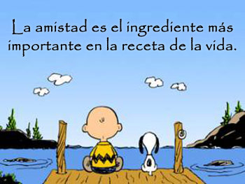
La amistad es un regalo
La amistad es un regalo que hay que cuidar, mimar y alimentar. Los grandes amigos no crecen en los árboles y, cuando tenemos uno, hay que protegerlo.

